Slide 1

Banco de Dados
Prof. José Carlos Perini
Aula 10 – Select com funções

Slide 2
Funções
Funções são usadas para manipular itens de dados.
Elas aceitam um ou mais argumentos e retornam um valor para cada linha retornada pela consulta.
As funções são utilizadas para manipular caracteres, números, datas e para conversão de dados.

Slide 3
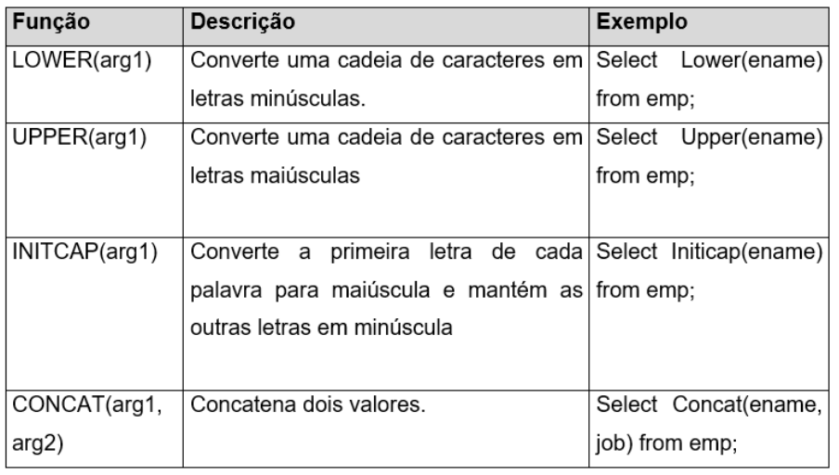

Funções
Fonte: Puga, 2013

Slide 4
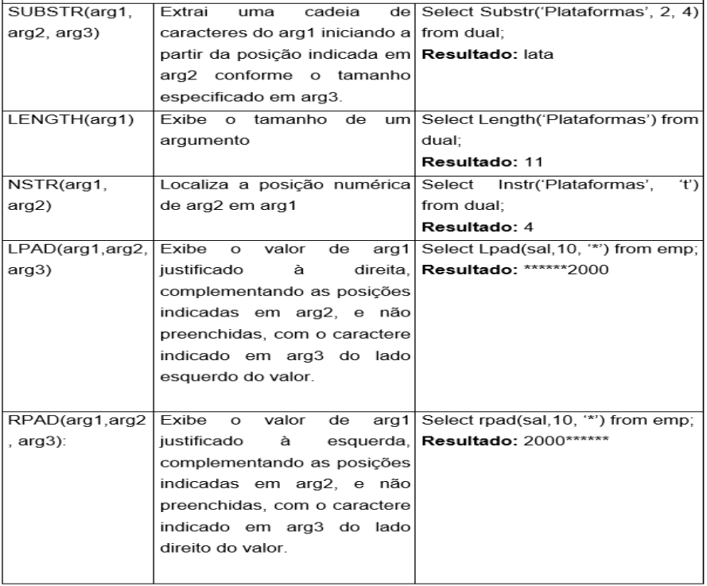
Funções
Fonte: Puga, 2013

Slide 5
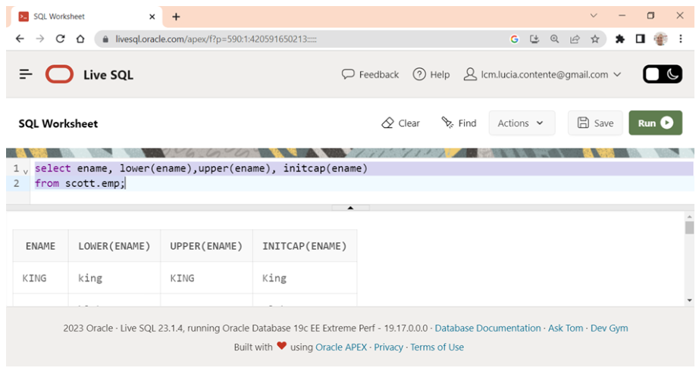
Exemplos de Funções

Slide 6
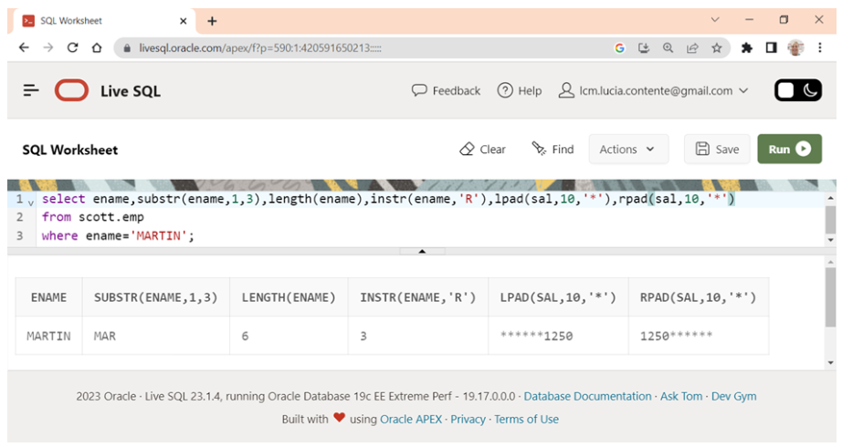
Exemplos de Funções

Slide 7
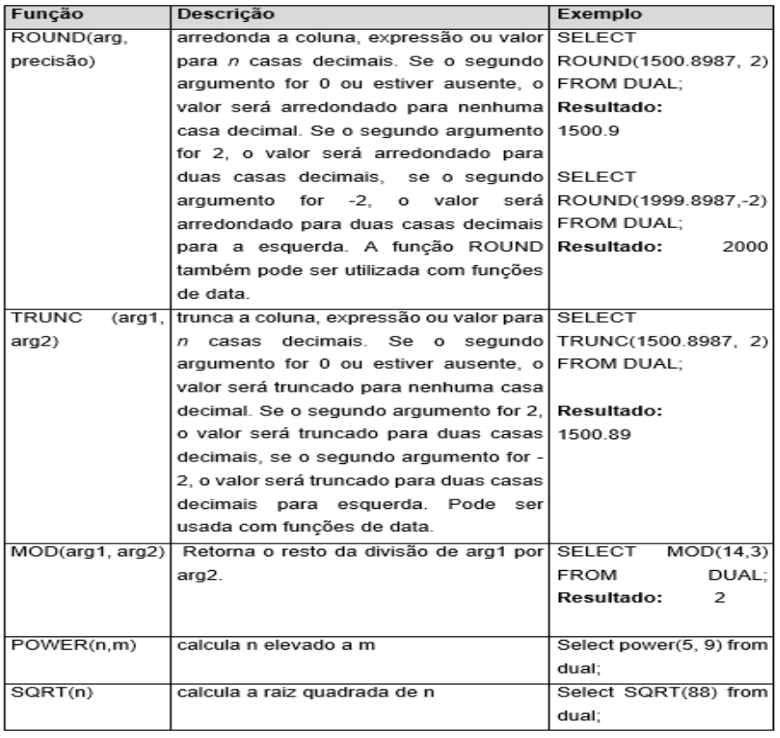
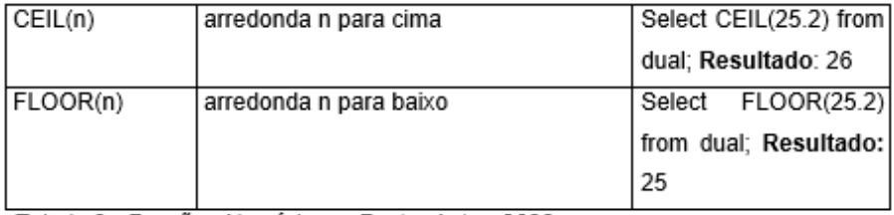
Funções Numéricas
Fonte: Puga, 2013

Slide 8
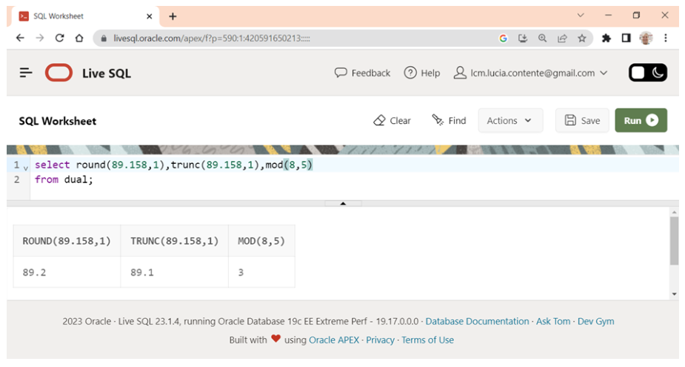
Exemplos com Funções Numéricas

Slide 9
Funções para manipular datas
O Oracle armazena datas em um formato numérico interno, representando o século, ano, mês, dia, horas, minutos e segundos, sendo assim, pode-se executar operações aritméticas com elas.
O formato de entrada e exibição default para qualquer data é DD-MON-YY. Datas válidas para a Oracle estão entre 1 de janeiro, 4712 A.C. e 31 de dezembro, 9999 D.C.

Slide 10
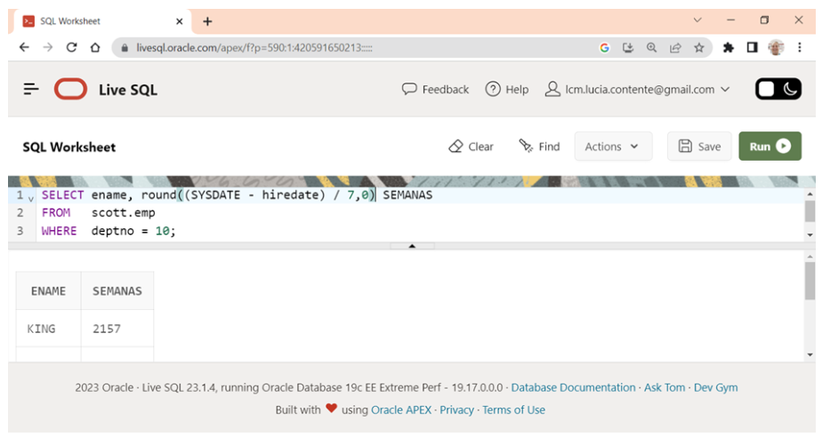
Exemplo
Exibir o nome e o número de semanas trabalhadas de todos os funcionários do departamento 10:

Slide 11
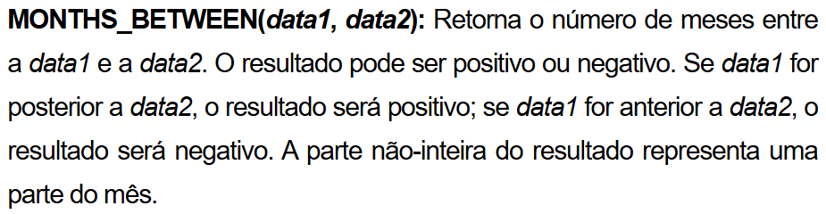
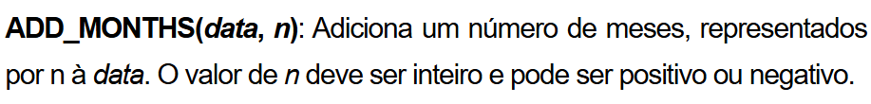
Funções para manipular datas

Slide 12
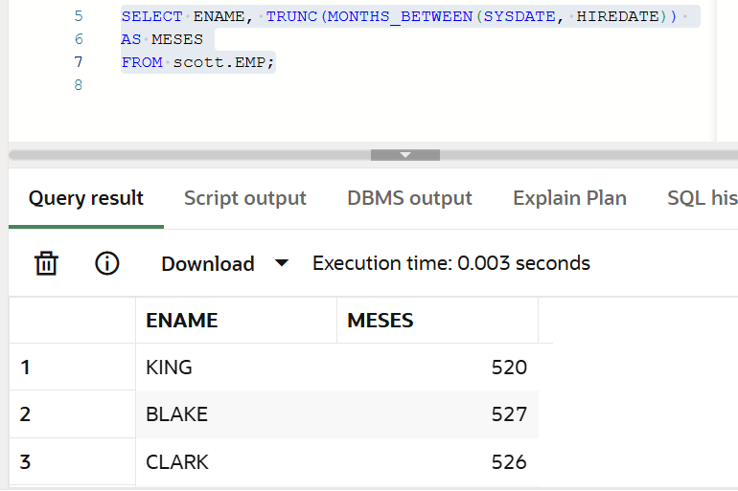
Exemplo
Selecionar o número de meses trabalhados de cada funcionário.

Slide 13
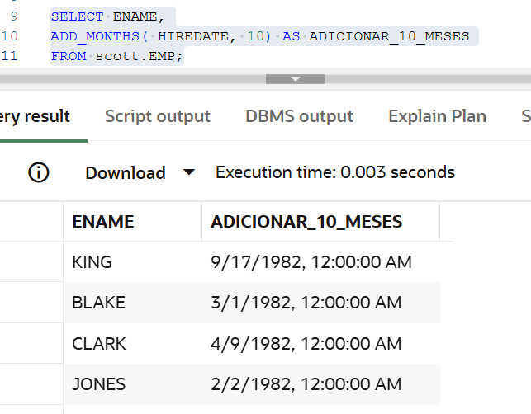
Exemplo
Adicionar 10 meses a data de admissão do funcionário.

Slide 14
Prática
Entrar no Oracle Live
Fazer as consultas dos exemplos da aula de hoje

